Slide 1


ЗМІСТОВИЙ МОДУЛЬ №7
Тема 14. Пошук, обмін та захист даних в Інтернеті
Інформатика та комп’ютерна техніка
Розглянемо такі питання:
1
Поняття пошуку інформації в Інтернеті
2
Пошукові системи та правила пошуку інформації
3
Метапошукова система
4
Захист даних в Інтернеті

Slide 2

Поняття Інтернет
1
Інтернет - це найбільша та найвідоміша із сучасних глобальних мереж, що об'єднує комп'ютери та комп'ютерні мережі всього світу.
InterNet
!
inter – "між"
net, network – "мережа"
Назва Інтернет в перекладі означає мережа мереж

Slide 3
Пошук в Інтернеті
1
Для доступу до Інтернету потрібні програми, що встановлюються на комп'ютер. Однією з таких програм є браузер.
Браузер — це програма, призначена для перегляду веб-сторінок і розміщених на них текстових, графічних та мультимедійних даних (відео, музики тощо).
Назва браузер походить від англ. to browse — переглядати.

Slide 4





Пошук в Інтернеті
Браузери створюються різними компаніями, сьогодні існує багато таких програм. Кожна з них має особливості у використанні, але за їх допомогою можна виконувати схожі дії.
1
Microsoft Edge
Mozilla Firefox
Opera
Google Chrome
Safari

Slide 5
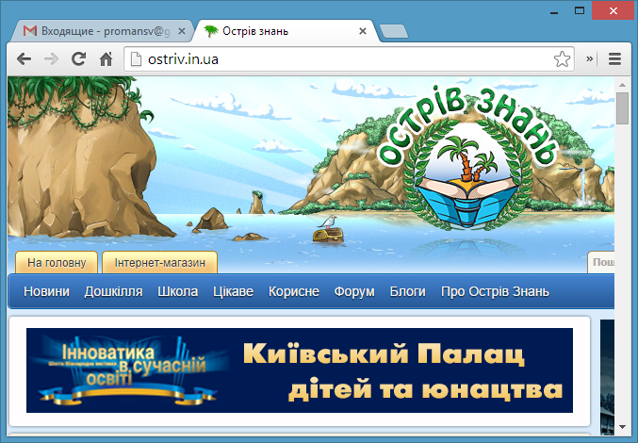
Вікно веб-браузера
1
Вкладка
Кнопки навігації
Рядок адреси
Оновлення сторінки
Нова вкладка
Робоча область

Slide 6
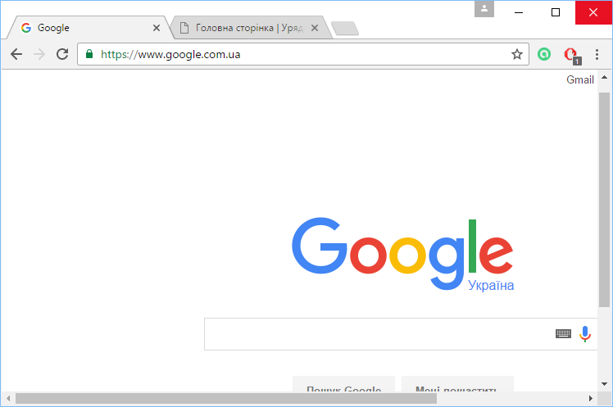
Вікно веб-браузера
1
Для керування вікном браузера використовують кнопки керування вікном.
Згорнути
Закрити
Вкладки
Нова вкладка
Розгорнути
(Відновити)
Закрити вкладку

Slide 7

Інформаційний пошук як процес
1
Інформаційний пошук являє собою процес виявлення в деякій множині документів всіх тих, які присвячені зазначеній темі, задовольняють заздалегідь певній умові пошуку, відповідають інформаційній потребі або містять необхідні факти, відомості, дані.
Процес пошуку включає послідовність операцій, спрямованих на збір, обробку й надання необхідних відомостей зацікавленим особам.
Пошук в Інтернеті здійснюється аналогічно до того, як на комп'ютері шукають об'єкти файлової системи, — для цього використовується рядок пошуку.

Slide 8
Види пошуку
1
пошук по всьому вмісту документа.
Повнотекстовий пошук
ПОШУК
це пошук за певними атрибутами
документа, які підтримує система:
назва документа, дата створення,
розмір, автор та ін.
Пошук за метаданими
Пошук зображень
пошук за змістом зображення

Slide 9
Види пошуку
1
1
Адресний пошук
2
Семантичний пошук
3
Документальний пошук
4
Фактографічний пошук

Slide 10

Пошук в Інтернеті
1
У рядок пошуку вводять ключові слова — слова, що відображають основний зміст пошуку і мають міститися на шуканих веб-сторінках, обирають інструмент Пошук або натискають клавішу Enter
Ключові слова — слово або кілька слів, за якими здійснюється пошук потрібних відомостей.

Slide 11

Поняття пошукової системи
2
Для пошуку в Інтернеті потрібних відомостей використовують також пошукові системи.
Пошукові системи — це програми, призначені для пошуку відомостей в Інтернеті за ключовими словами.

Slide 12
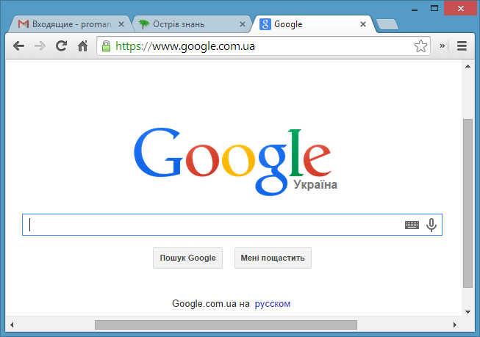
Рядок пошуку
2
Спільним для головних сторінок різних пошукових систем є наявність рядка пошуку,
и
до якого користувач із клавіатури має вводити ключові слова, і кнопки Шукати (Пошук, Знайти тощо).
Рядок пошуку
Кнопки Пошуку

Slide 13

Алгоритм пошуку в мережі інтернет:
2
Добери ключові слова або фрази. Для цього виділи основну думку тексту, постав запитання за змістом тексту та добери характерні слова або фрази.
КРОК
1
Організуй пошук потрібних матеріалів. Відкрий сторінку пошукової системи та виконай пошук.
КРОК
2
Проаналізуй результати пошуку. Ознайомся з коротким описом знайдених сайтів. Відбери з них ті сайти, які тобі потрібні.
КРОК
3
Збережи результати пошуку. Запиши назву сайта та його адресу. Занотуй цікаві факти, збережи зображення.
КРОК
4

Slide 14
Метапошукові машини
3
З завданням об'єднання результатів пошуку зразу декількох пошукових машин та видалення всіх дублюючих одне одного посилань справляються метапошукові системи, або метапошукові машини. Самі вони пошук не роблять. Вони переадресують Ваші запити на певну множину пошукувачів різного типу, а потім сумують всі одержані результати та роблять неможливим повтор документів.
Список метапошукових машин:
metabot.ru
360.ru
askjeeves.com
dogpile.com
metacrawler.com
vivisimo.com

Slide 15

Розглянемо презентацію:
4
Основи інформаційної безпеки

Slide 16
ВИКОРИСТАНІ ДЖЕРЕЛА
1
Правила пошук даних в Інтернеті.: http://www.myshared.ru/slide/1202243/
2
Інформаційно-пошукові системи.: https://ppt-online.org/169281
3
т
4
5
о
о

